Slide 1

2014154015
2014154019
노혜지
박지은
사용자 기호에 따른 의복 추천 어플리케이션
Clothing recommendation Application according to user’s preference

Slide 2

지난 발표에서의 수정점
적합성 평가 알고리즘이란?
쇼핑몰에서 정보를 제공받아 계절과 옷의 분류에 따른 판매자료 수집
계절-날씨별 가장 잘 팔리는 옷을 구분하고 결정트리를 통해 가중치 함수 제작
자료 수집 후 선호 경향성 직접 분석, DB구축
대상 범위는?
20-30대를 위한 어플리케이션 제작
사전 연구
점수 DB를 통하여 가중치를 차등 부여하는 방식의 추천 알고리즘에 대하여 조사 (e-멘토링 시스템에서 매칭을 위한 개인선호도기반 멘토/멘티 추천 알고리즘)

Slide 3
목차
종합설계 개요
관련 연구 및 사례
시스템 시나리오
시스템 구성도
개발환경 및 개발방법
업무분담
종합설계 수행 일정
필요기술 및 참고문헌

Slide 4
개요
연구 개발 배경
현대인들의 만성적인 시간 부족
개인 기호에 따라 상품을 소개하는 서비스가 인기
연구 개발 목표
날씨에 따른 의복 선택 어플리케이션 제작
연구 개발 효과
의복 선택에 어려움을 겪는 사용자의 시간을 절약
날씨에 따른 의상 코디 보조로 편의 증진

Slide 5
관련 연구 및 사례
명칭 | 내용 | 한계
날씨에 따라 코디 | 날씨에 따른 코디 추천 어플 내 등록된 의상에 대한 구매 기능 | 사용자 코디에 대한 추천이 아니다. 개인 선호도가 고려되지 않았다.
My closet | 사용자의 옷장에서 날씨에 따른 코디를 보조 | 개인 선호도가 고려되지 않았으며, 사용자의 의복 등록이 있어야 사용 가능
“개인 선호도를 고려한
코디 보조 어플리케이션을 만들자”

Slide 6
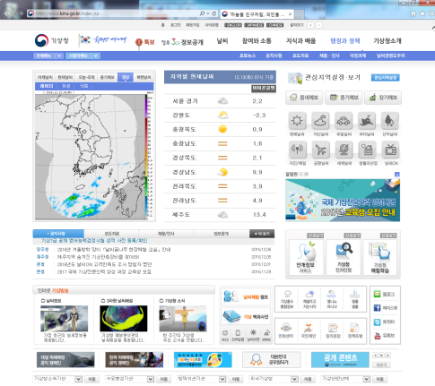
시나리오
기상청 홈페이지
어플리케이션
추천 알고리즘
사용자
데이터베이스
갱신
DB
Log file

Slide 7
구성도
외부 데이터 수집
적합성 평가
날씨 정보
판매 통계
로그파일
취향 고려
사용자 기록
전체 의복 분류 수집
대분류/소분류
색상 정보로 분류
사용자 선택
Default DB
사용자 DB

Slide 8
개발환경 및 개발 방법
개발 환경
개발 방법
Android Studio를
이용한 Android Application 구현
(API15: Android 4.0.3 IceCreamsandwich)
OS : Window 7
DB : MYSQL
Tool : Android
Studio 1.0

Slide 9
업무분담
 | 노혜지 |  | 박지은
자료수집 | 대형 쇼핑몰 의류 판매 정보를 수집 후 계절/기후/색상 요소에 따라 변하는 수요 분석
설계 | 의복 선택 알고리즘 명세 작성 서버/데이터베이스 구축
구현 | 알고리즘 구현 로그파일 분석 및 연동 | 알고리즘 구현 웹 서버 정보 연동
테스트 | Application 작동 테스트 및 유지보수

Slide 10
수행 일정
추진상황 | 12월 | 1월 | 2월 | 3월 | 4월 | 5월 | 6월 | 7~9월
사전조사 및 제안서 작성
자료정리 및 스터디
알고리즘 설계
시스템 구현
테스트
시스템 보완 및 문서화
중간보고서 작성 및 시스템 보완
최종보고서 작성 및 발표

Slide 11
필요기술 및 참고문헌
그림으로 쉽게 설명하는 안드로이드 프로그래밍
천인국 / 생능출판사
관련 링크
데이터베이스 서버 연동http://egloos.zum.com/slog2/v/3787621
시간 부족에 시달리는 현대인http://www.segye.com/content/html/2016/12/16/20161216001977.html?OutUrl=naver
기상청 제공 정보를 통해 세부적 날씨 정보 수집http://blog.naver.com/shykim1993/220568341287

Slide 12
감사합니다

